Slide 1

BRIEFING REGIONAL DIÁRIO
Confeccionado em: 04/11/2026
Confeccionado por: 2S LETÍCIA
Previsor: CAP ROSETTE

Slide 2
PREVISÃO PARA AS REGIÕES
REGIÃO SUL: Um cavado atua sobre a região deixando o tempo instável. São esperadas trovoadas com pancadas de chuva, desde o início do dia, avançando para os setores leste e norte. Essas trovoadas poderão localmente ser fortes e acompanhadas de queda de granizo e ventos de rajada de até 40kt. A intensificação desse cavado dará origem a um ciclone extratropical na noite do dia 4 sobre o RS, que avançará para o oceano e formará uma nova frente fria. Os acumulados de chuva poderão passar dos 100mm/24h no norte do RS.
REGIÃO SUDESTE: Sol e temperaturas em elevação. Possibilidade de pancadas de chuva e trovoadas isoladas entre final da tarde e começo da noite para maior parte da região. No centro-norte de MG as trovoadas poderão ser mais persistentes. A chegada de uma frente fria na madrugada/manhã do dia virá acompanhada de trovoadas e ventos de rajada em todo centro-sul de SP.
REGIÃO CENTRO-OESTE: Sol com aumento de nebulosidade ao longo do dia e trovoadas com pancadas de chuva no final da tarde., principalmente na faixa centro-norte da região, entro o DF e norte do MT. Na faixa oeste da região, os ventos serão intensos com rajadas de até 30kt. Na madrugada/manhã do dia 05, a chegada de uma frente fria trará trovoadas e rajadas de vento para o sul do MS.
REGIÃO NORDESTE: Predomínio de sol para a maior parte da região. Na faixa leste/litorânea entre RN e BA, possibilidade no começo da manhã de chuva leve isolada e de curta duração. Extremo oeste e sul da região com possiblidade de trovoadas isoladas entre final da tarde e começo da noite.
REGIÃO NORTE: Sol entre poucas nuvens. Aumento de nebulosidade ao longo do dia e trovoadas com pancadas de chuva na porção centro-sul da região. Faixa nordeste com tempo seco e possibilidade de restrição de visibilidade devido fumaça. Faixa extremo-oeste com restrição de visibilidade nas manhãs devido névoa úmida.

Slide 3
BRIEFING REGIONAL DIÁRIO
SIGMET em vigor
Localidades com evento severo
Vento forte (≥ 21 KT / rajada)
SBAO: 16, 17, 21, 18, 20, 19, 22
SBAZ: 20, 22, 21
SBCW: 21, 22, 19, 20
SBRE: 8
SBPV SBCZ SBTT SBVH SBVC SBGV SNTF SBAN SBBH SBBR SBCF SBCN SBGO SBIP SBMK SBPJ SBYS SBAQ SBAX SBBP SBGP SBJD SBKP SBSJ SBRP SBSR SBUL SBUR SBVG SDAM SWLC SBML SBBU SBAE SBAU SAEZ SUMU SGAS SARE SBCT SBBI SBFI SSGG SBPO SBCA SBTD SBPP SBDB SBDO SBCG SBTG SBMG SBLO SBDN SBSP SBMT SBGR SBTA SBGW SBSC SBAF SBGL SBZM SDCO SBJH SBCT
SUMU SBPK
Atualizações consulte: https://redemet.decea.mil.br/

Slide 4

BRIEFING REGIONAL DIÁRIO
RESTRIÇÕES · METAR 04/11 12:08 UTC
1 - Restrições de teto: SBCT, SBEG, SBJV, SBPA
2 - Restrições de visibilidade: SBFL
3 - Restrições de teto/visibilidade: SBNF, SBPF
 | VFR | Vis ≥ 5.000 m e Teto ≥ 1.500 ft
 | IFR | Vis 1.500–5.000 m ou Teto 600–1.500 ft
 | ABX MIN | Vis < 1.500 m ou Teto < 600 ft
Atualizações consulte: https://redemet.decea.mil.br/

Slide 5
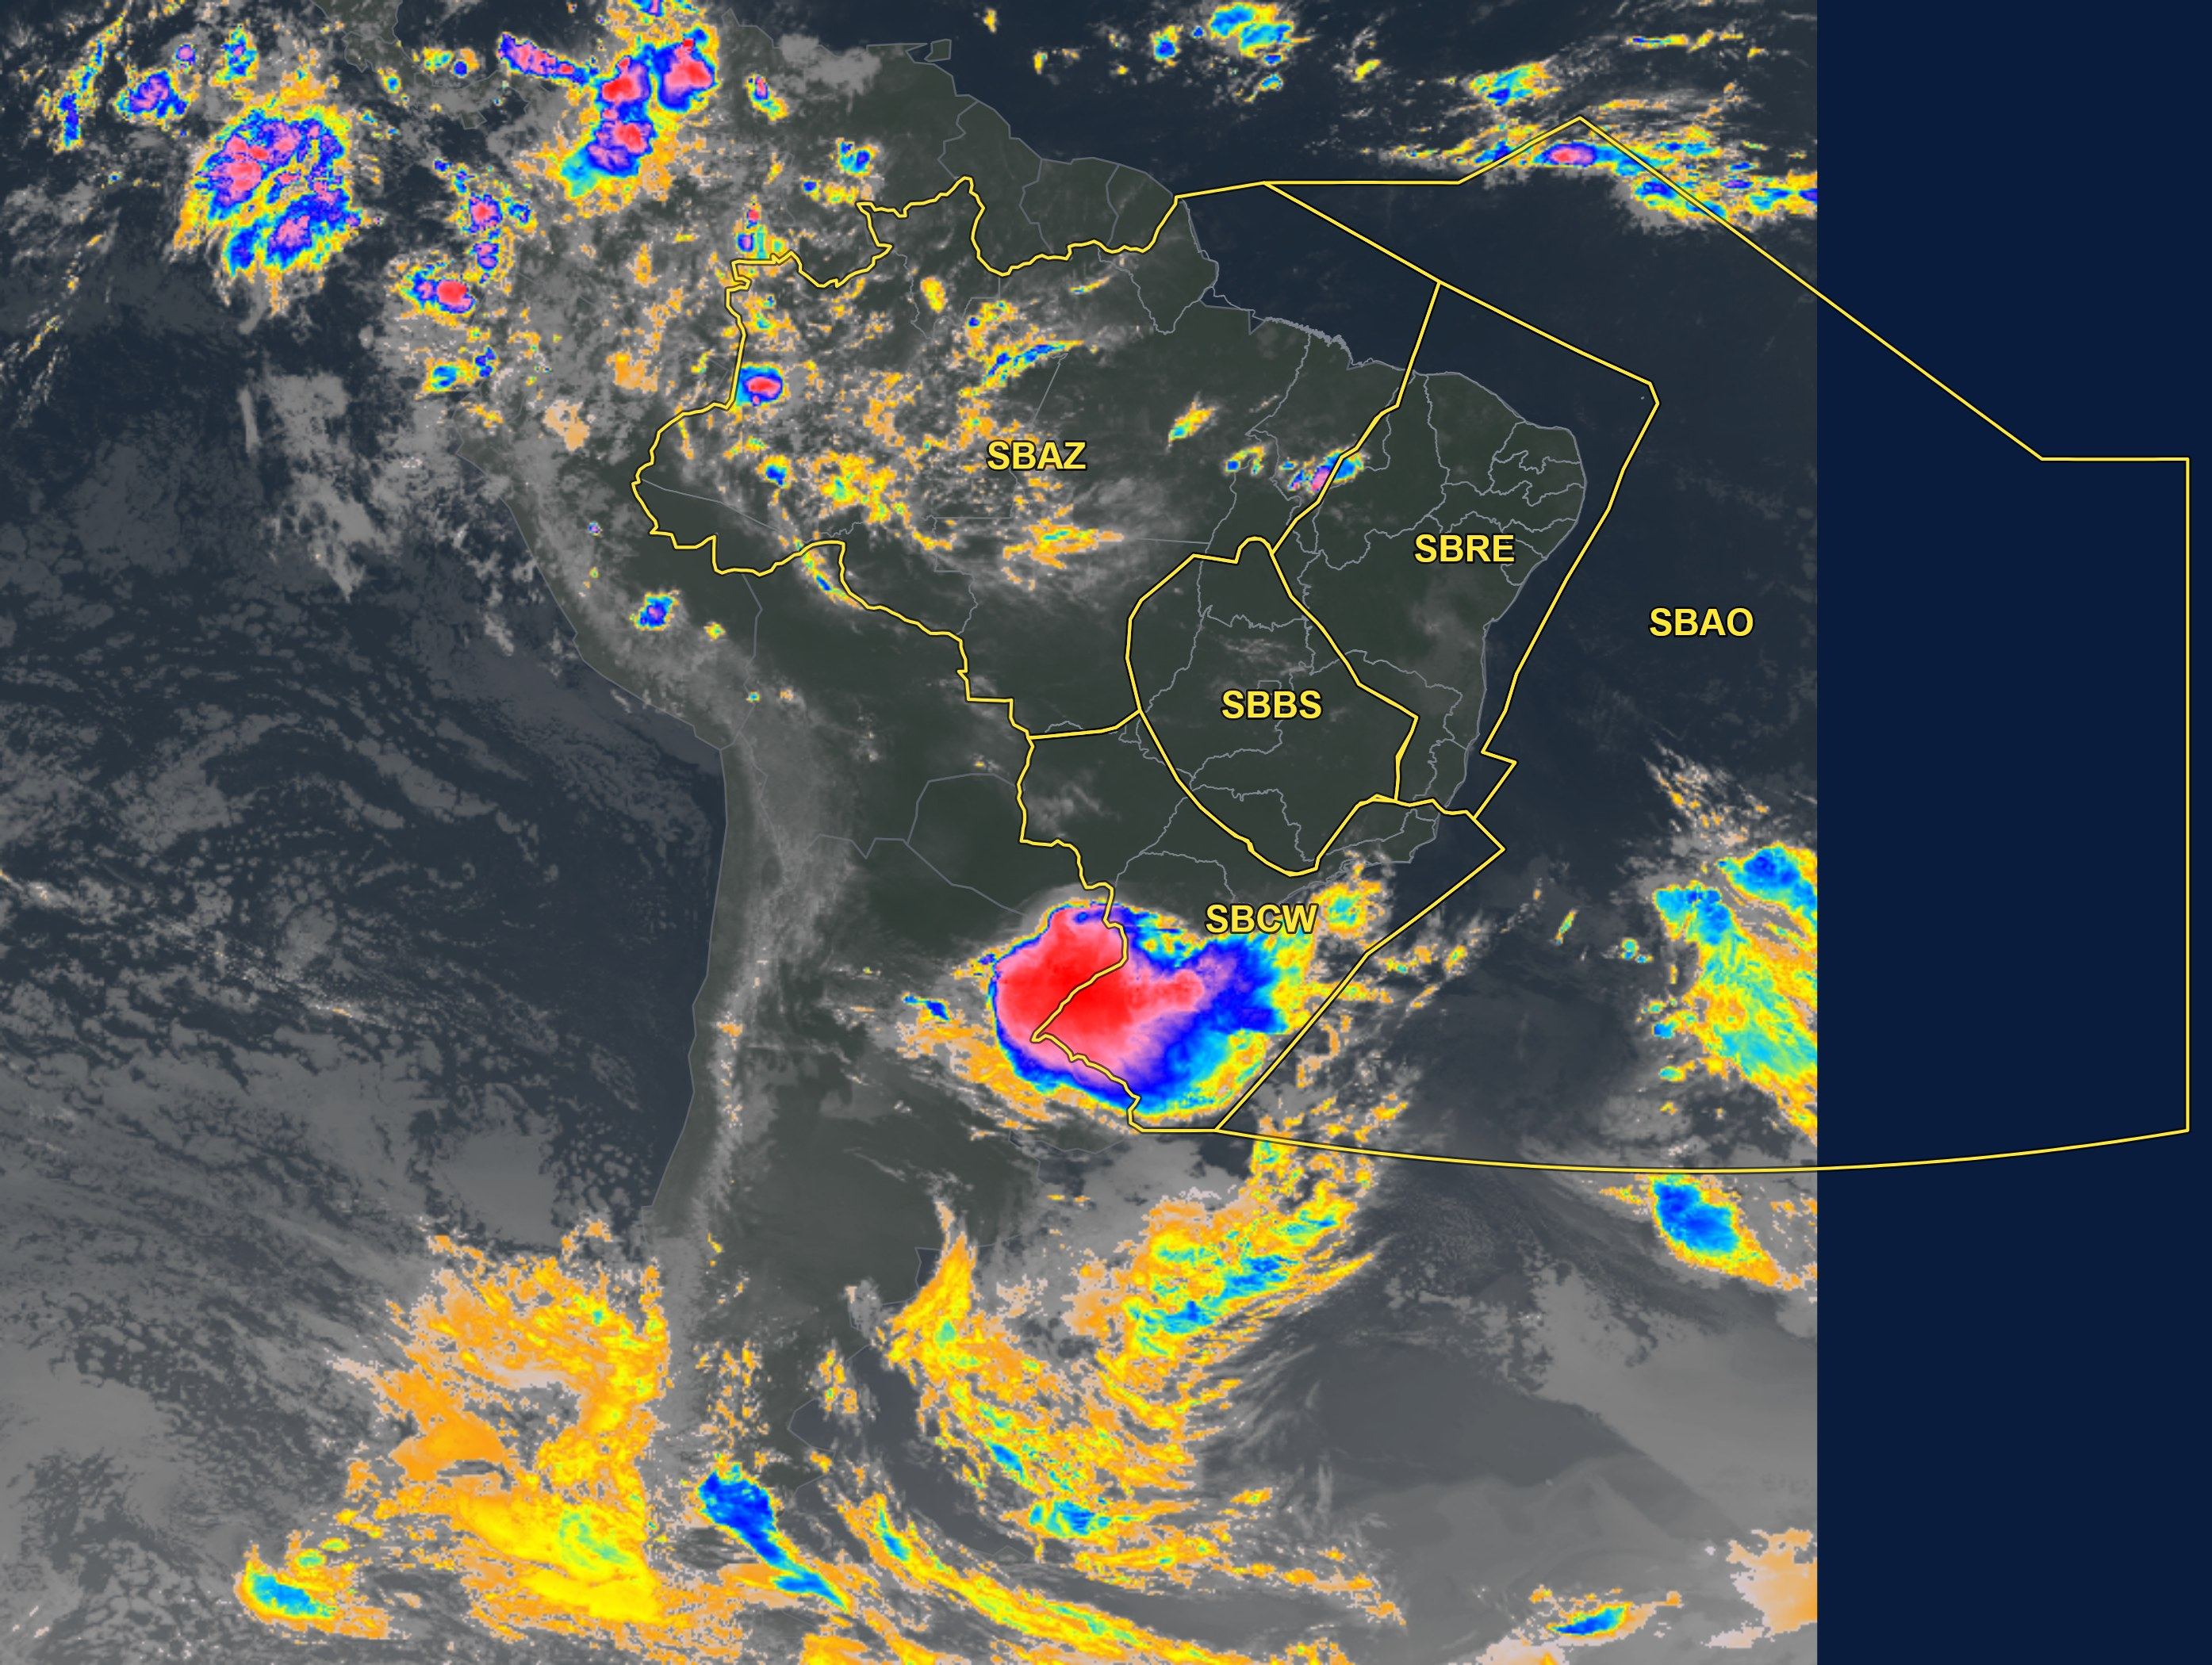
Satélite — América do Sul
Realçada · topo (°C) aprox.
−30
−44
−56
−70
−80
Cinza = nuvem quente/superfície
Atualizações consulte: https://redemet.decea.mil.br/

Slide 6
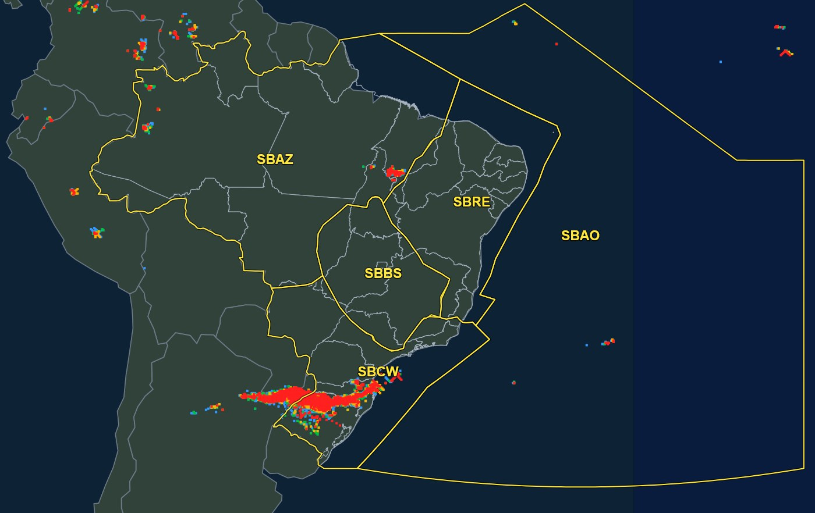
DEA - 12:09 UTC
0–15 min
15–30 min
30–45 min
45–60 min
Atualizações consulte: https://redemet.decea.mil.br/

Slide 7
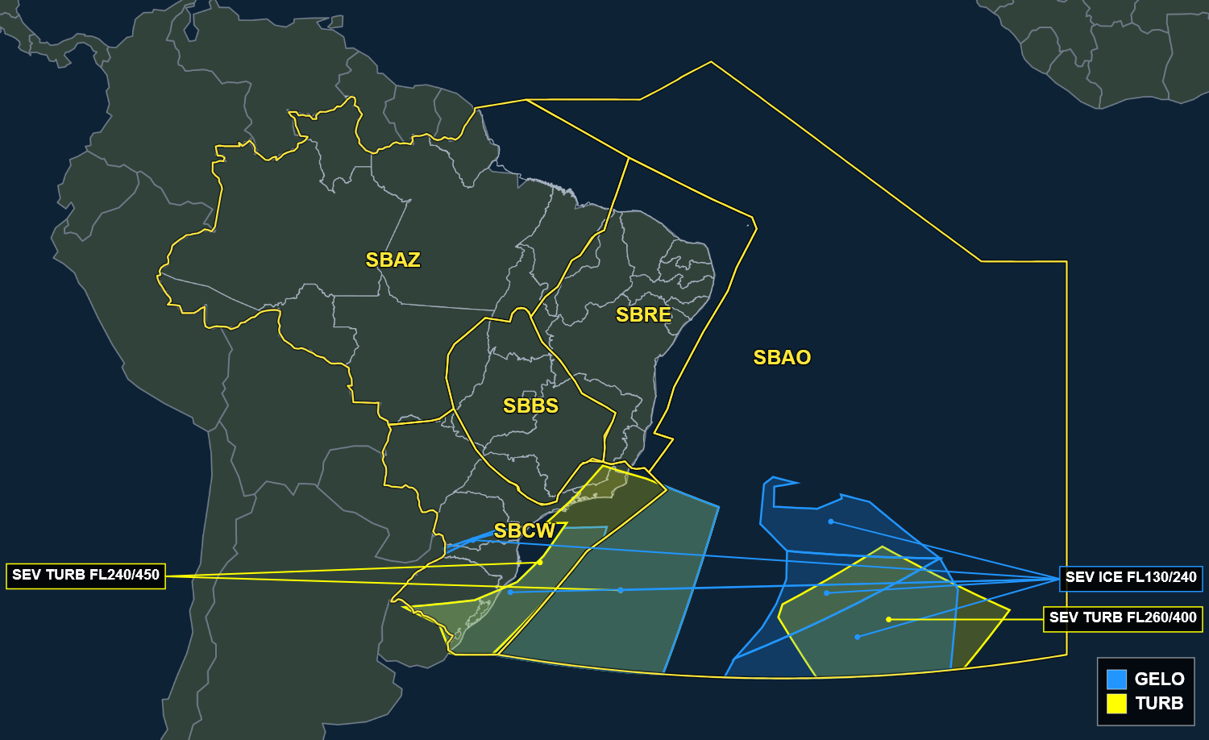
SIGMET em vigor · consulta 04/11 12:08 UTC
Atualizações consulte: https://redemet.decea.mil.br/

Slide 8
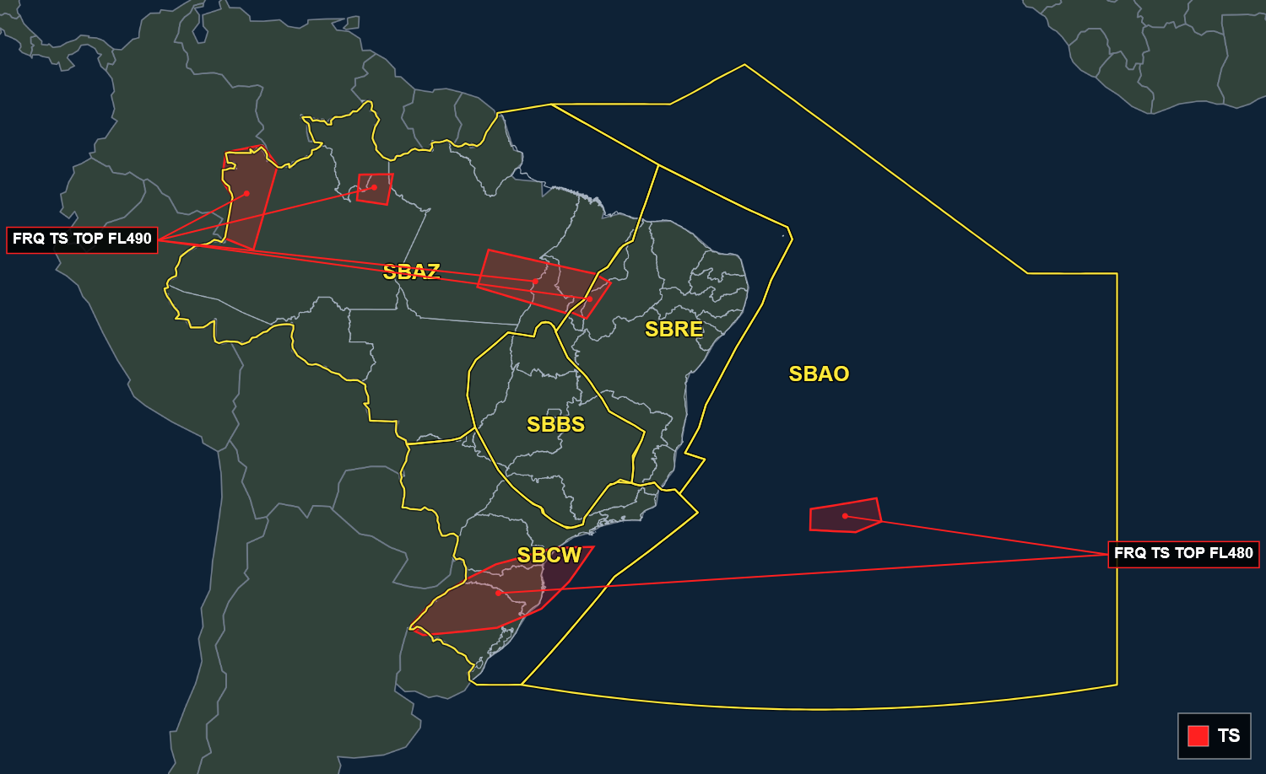
SIGMET de TS em vigor · consulta 04/11 12:08 UTC
Atualizações consulte: https://redemet.decea.mil.br/

Slide 9
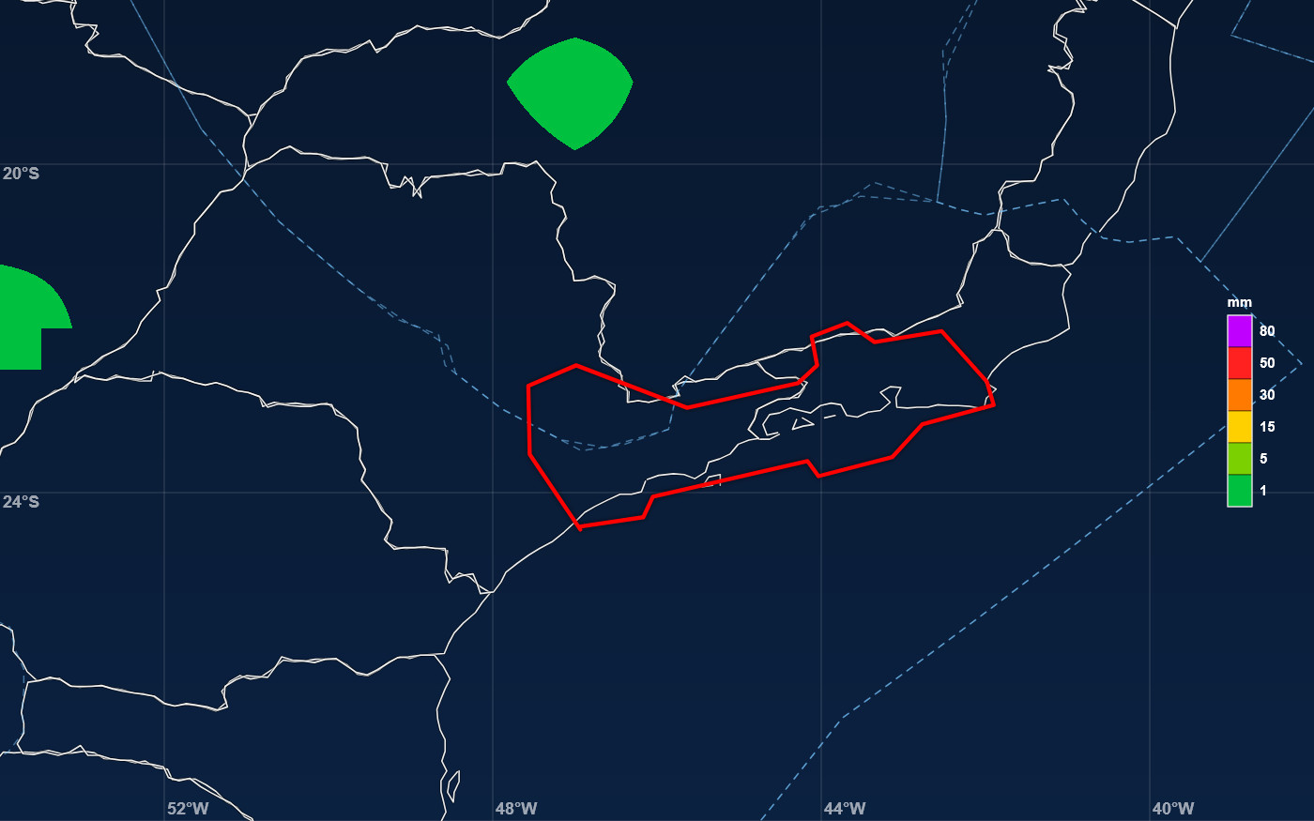
Modelagem ECMWF — precipitação prevista (pico) · 2000 UTC 04/11 (rodada 04/11 00Z)

Slide 10
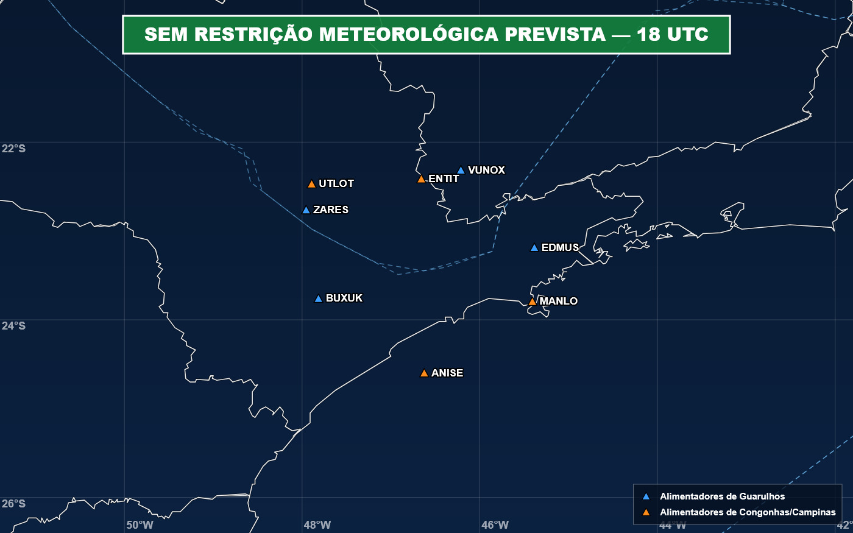
Trovoada severa · 18 UTC · 04/11

Slide 11
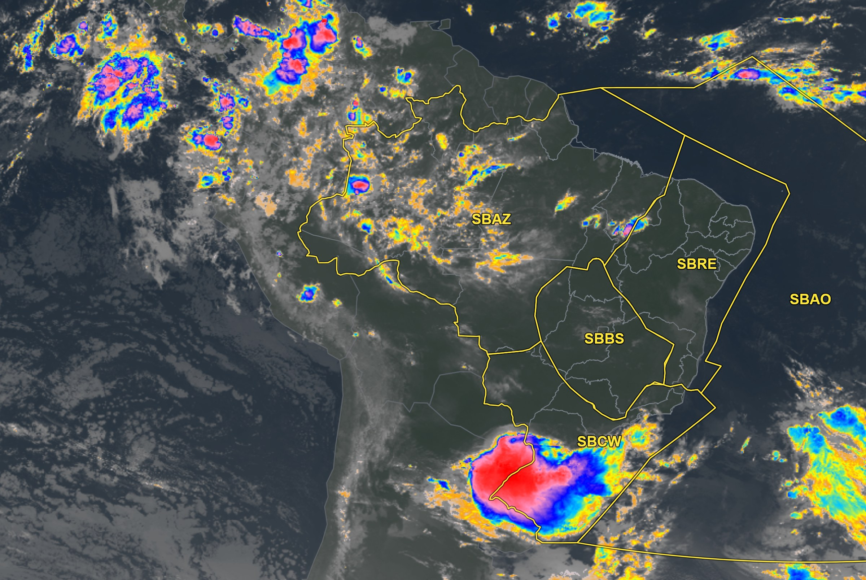
Satélite realçada
Realçada · topo (°C) aprox.
−30
−44
−56
−70
−80
Cinza = nuvem quente/superfície
FIR-AZ | EG | BE | BV | MQ | SL | SN | PV | RB | CY
MANHÃ | T
TARDE | TS | -RA |  |  |  |  | TS | TS
NOITE |  | RA | TSRA
MANHÃ | TSRA |  |  |  |  |  | TS | TS

Slide 12
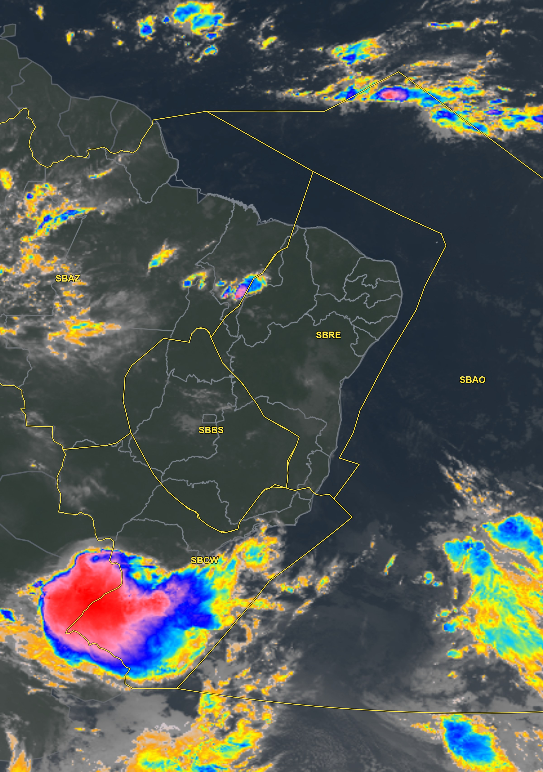
Satélite realçada
Realçada · topo (°C) aprox.
−30
−44
−56
−70
−80
Cinza = nuvem quente/superfície
FIR-RE | FZ | RF | SV | VT
MANHÃ
TARDE |  |  |  | TS
NOITE
MANHÃ

Slide 13
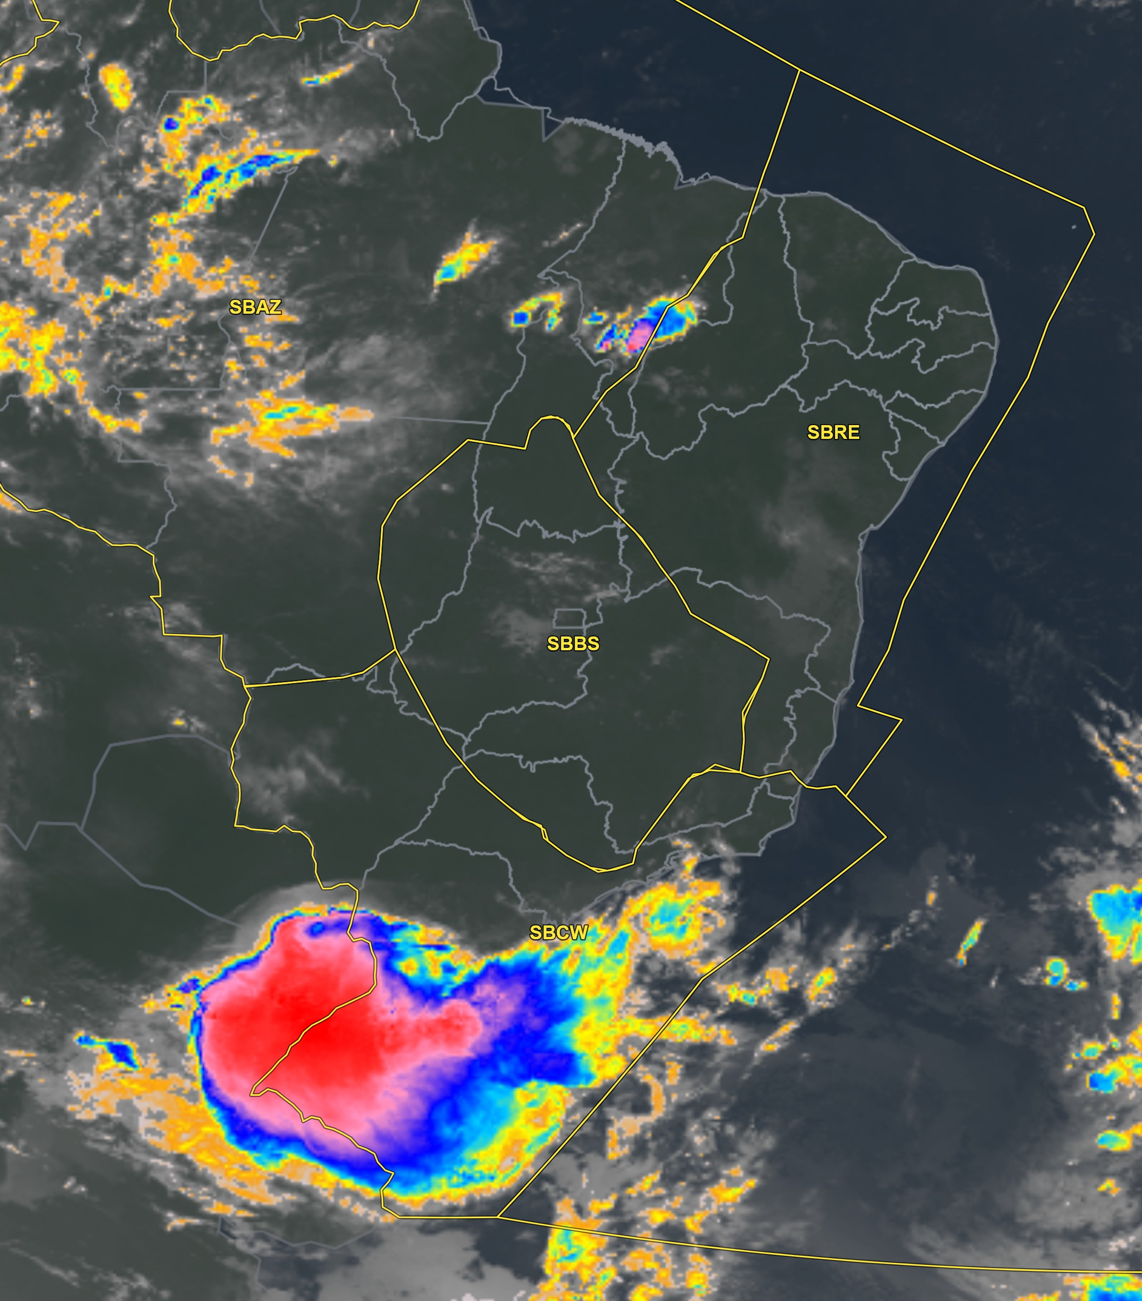
Satélite realçada
Realçada · topo (°C) aprox.
−30
−44
−56
−70
−80
Cinza = nuvem quente/superfície
FIR-BS | BR | GO | BH | CF | KP
MANHÃ
TARDE | TS | TSRA | TS | TS
NOITE
MANHÃ |  |  |  |  | TS

Slide 14
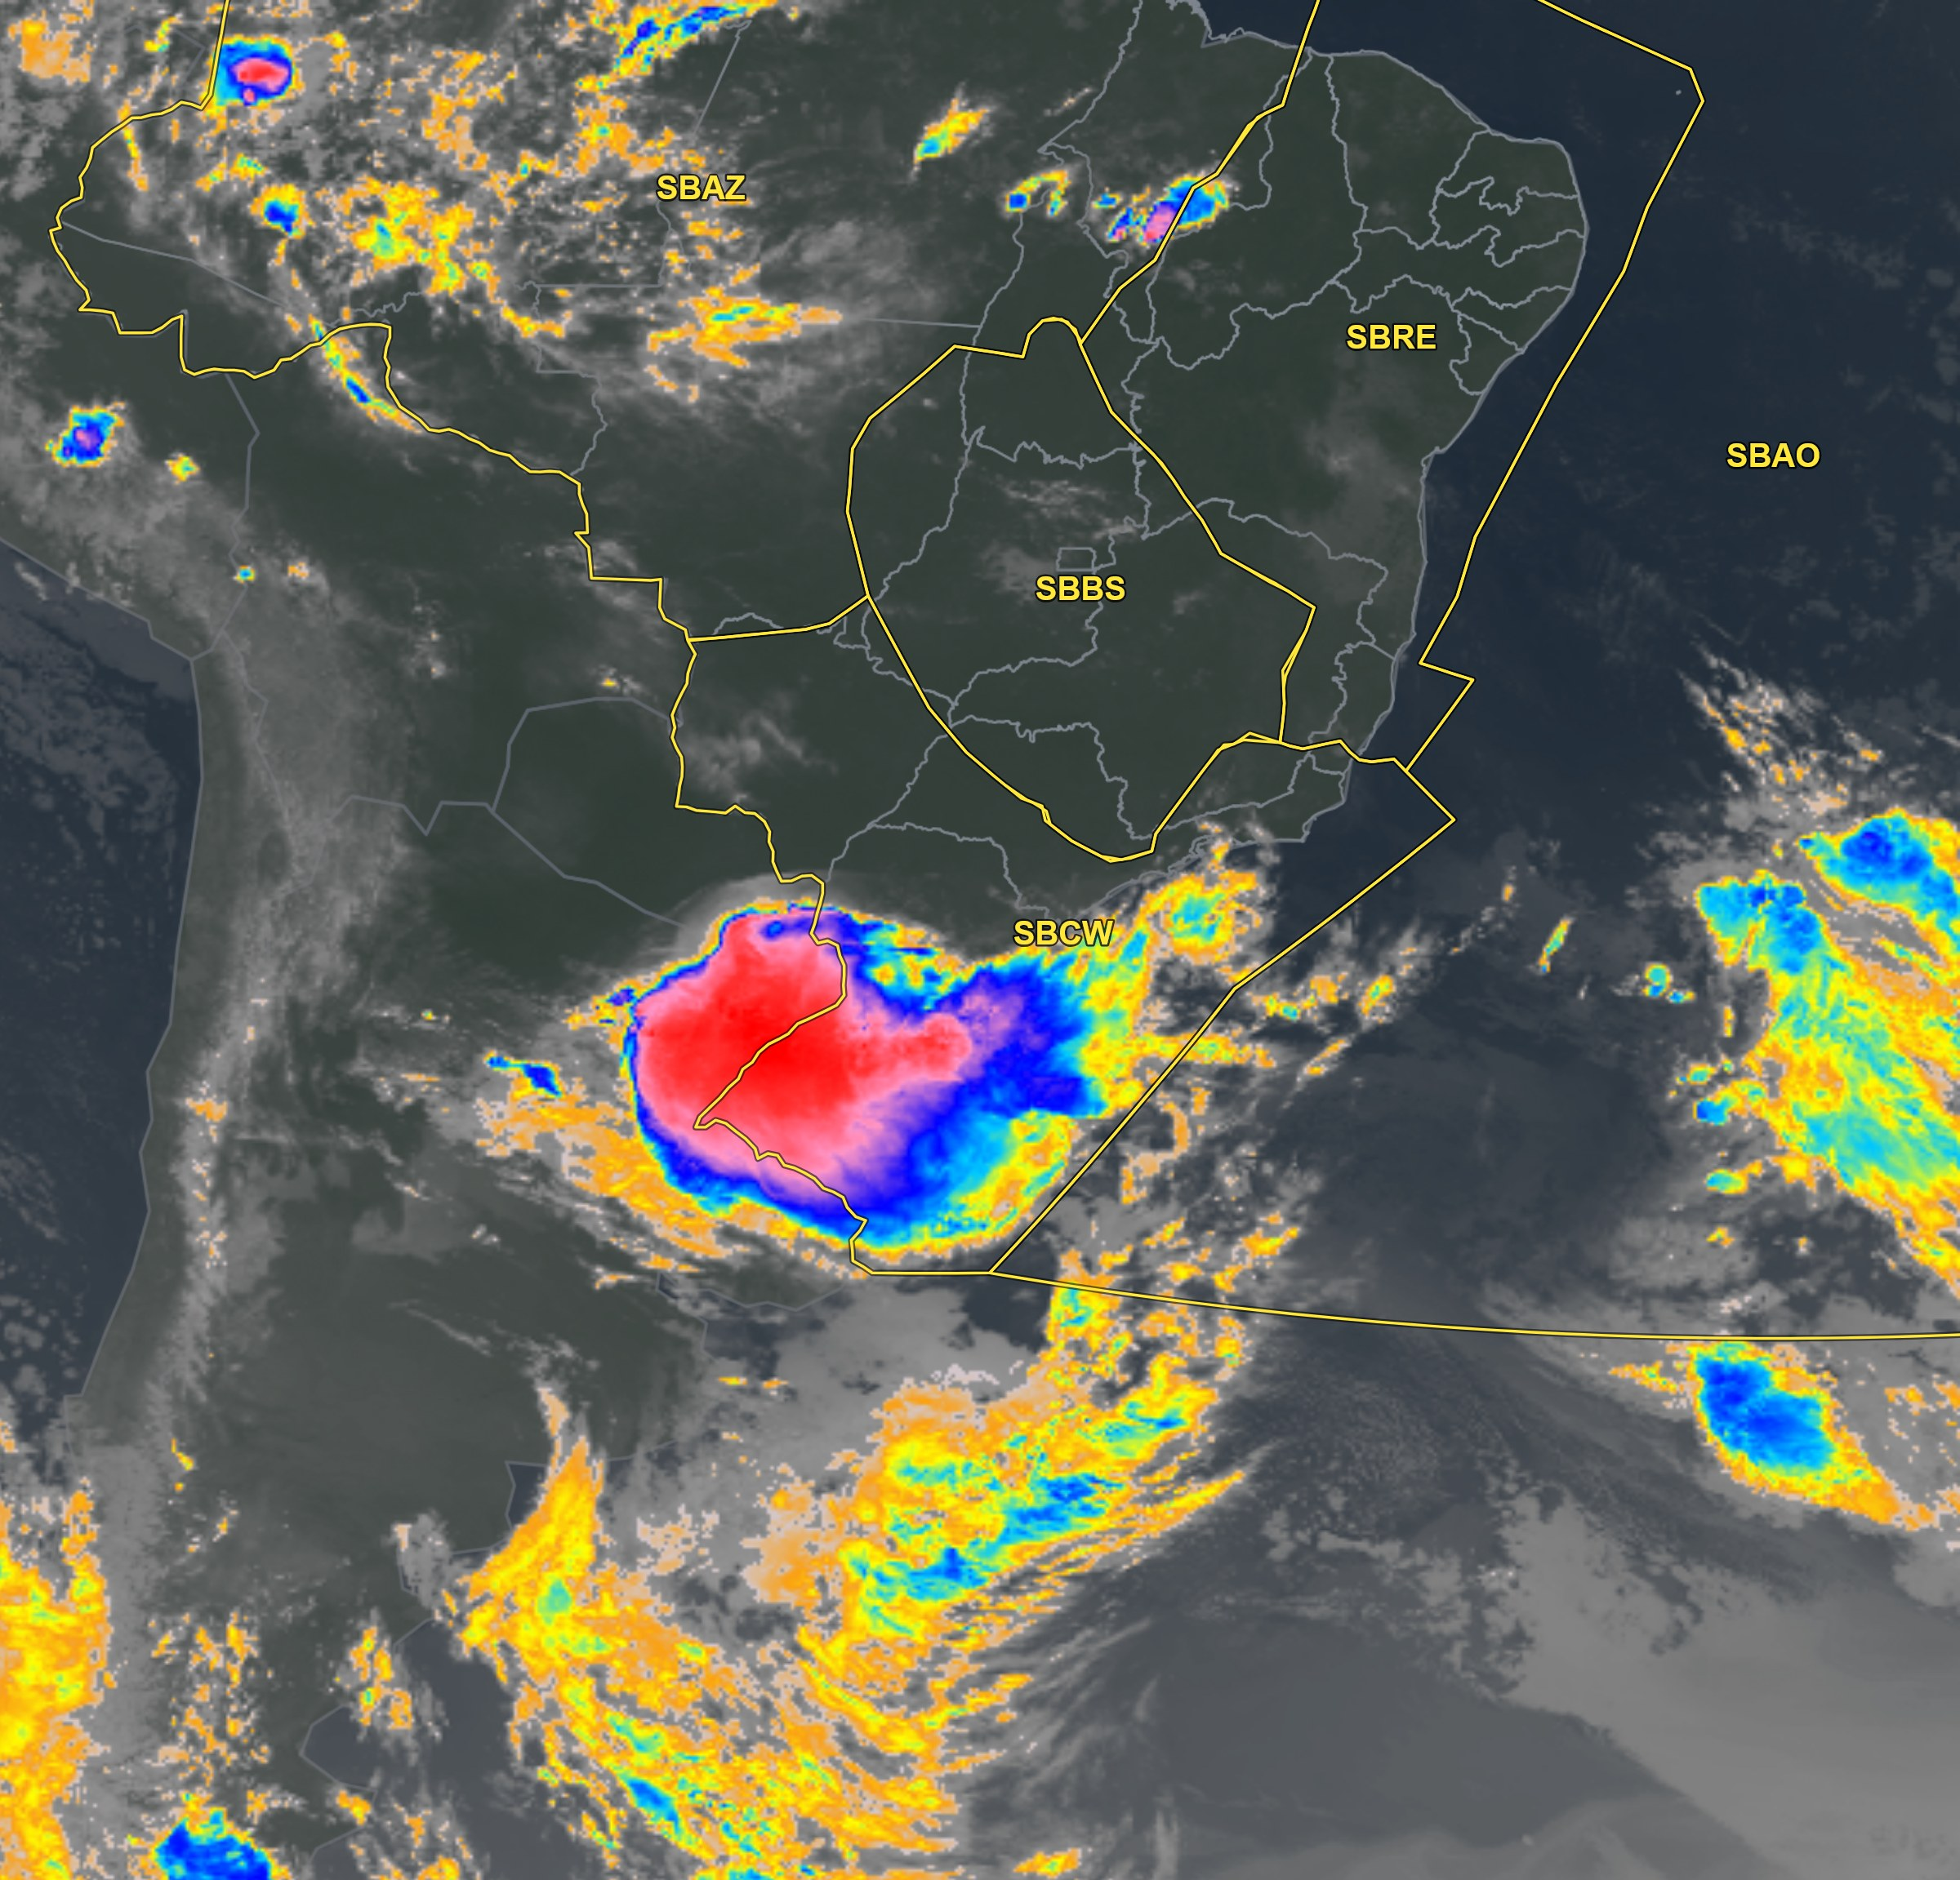
Satélite realçada
Realçada · topo (°C) aprox.
−30
−44
−56
−70
−80
Cinza = nuvem quente/superfície
FIR-CW | GR | SP | GL | RJ | CG | CT | FI | FL | JV | NF | PA
MANHÃ |  |  |  |  |  | T |  | RA V | BR T | TSRA | T
TARDE | VCTS | VCTS |  |  |  | T | TS | TSRA |  | RA | TSRA
NOITE |  |  |  |  |  |  | TSRA T/V | TSRA T/V | T/V | TSRA | T
MANHÃ |  |  | V | V |  | TSRA | RA T/V | -RA | RA T/V |  | RA T

